Slide 1
The-Mini-Project-Pint-Point
Авторы:Лозовой Илья
Чебыкин Иван

Slide 2
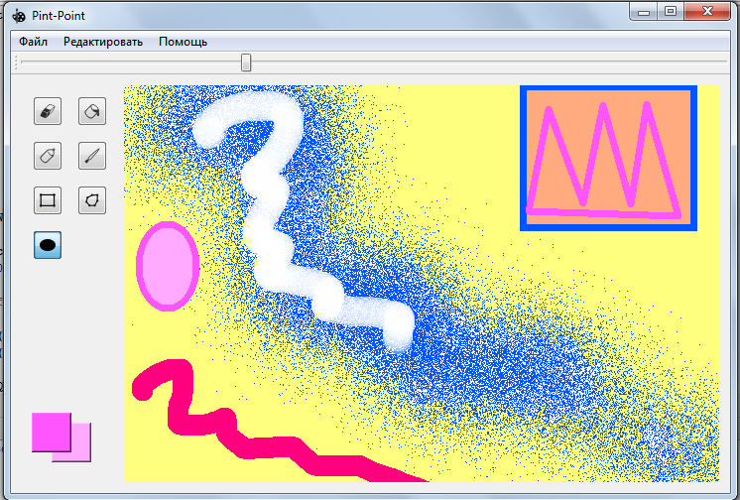
Введение:
Идея проекта: Реализовать графическую среду, для создания рисунков. Так же для тестирования pyqt5 при создании аналога краски и холста.
Она появилась после того, как мы задумались насколько сложно реализовать простейший графический дизайнер.

Slide 3
Оборудование
Оборудование: Для создания проекта было создано следующее:
icons - папка с иконками для приложения
main.py - основной файл, который запускает программу Pint-Point
ReadMe.txt - файл, содержащий всю необходимую для пользователя информацию

Slide 4
Реализация
Было создано 3 класса:
Класс Window_ - Ответственный за создание, размещение, название виджетов , а так же за горячие комбинации клавиш.
Класс Canvas – Скрипт холста отвечающий за Функции для событий (нажатия на клавиши, кнопки интерфейса)
Класс MainWindow- Главный собирающий класс включающий в себя классы canvas и window_, а также реализующий их.
В программу Pint-Point были импортированы следующие библиотеки:
PyQt5
QtCore
QtGui
QtWidjets
Random
System
Использованные программы:
JetBrains Pycharm
Python
QtDesigner

Slide 5
Вывод:
Таким образом, нам удалось реализовать идею проекта и создать свой вариант графического редактора paint на базе прикладной библиотеки PyQt5 и языка python.
Плюсы:
Рисование (Геометрический фигур, кисточкой, баллончиком(в том числе изменять цвет и размер))
Два цвета
Стиралка
Заливка
Возможность сохранять изображение - Возможность Очищать поле с картинкой
Однако, в данном проекте осталось недоработанным:
Копирование последнего действия – Возможность неограниченное количество раз дополнять холст зафиксированной структурой (текстом, фигурой)
Реализовать отмену действия - Возможность отменять последние изменения на холсте.
Ошибка с растяжением экрана- При растяжении окна программы, Теряется синхронизация между курсором и последней точкой рисунка.
В дальнейшем эти ошибки будут исправлены и дополнять код программы.

